Slide 1


智慧機器人社
教材(1)
時長 : 2周 (應該)
主講 楊立璿
主編 方靖

Slide 2
CONTENTS PAGE
大綱
01
程式設計(很簡單真的)
02
Ardiono介紹
03
零件介紹與實作

Slide 3

前言
嘿..我是另外一個教學 方靖
但我剛好禮拜三晚上有課，所以這學期社團時間應該都看不到我…
(但我很常在社辦 大家沒事都可以來社辦耍廢)
這次的教材是由我編寫的，但其實立璿(ㄖㄨㄟˋ)才是專業的(資工大佬)。
我會盡量把內容寫的簡單一點，希望大家不要放棄學習 d(d＇∀＇)

Slide 4
程式設計 (目錄)
每個段落結束都會讓大家練習看看
輸出文字
For 迴圈
三角形
金字塔三角形

Slide 5
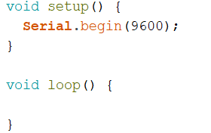
前情提要
Serial.begin(9600); //9600bit/s
大概就是程式每秒講9600個字給電腦聽的概念
setup(): 程式的起始部分，只執行一次，用於初始化設定。
loop(): 主要程式部分，持續執行，包含主要程式邏輯。
總之，程式從setup() 開始，然後一直循環執行loop() 中的程式碼。
Tips:
在程式裡的 = 不是等於
一個 = 是把值給變數
兩個 == 才是判斷是不是等於

Slide 6
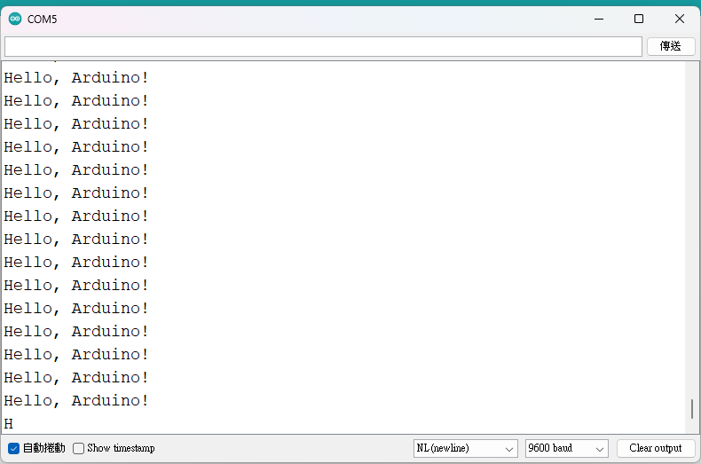
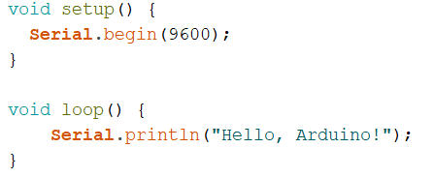

輸出文字、基本框架
Serial.println("Hello, Arduino!");
兩個“ ”中間的文字可以修改，就會有不同輸出。
然後就可以送出了 !
但聰明的你會發現程式的輸出太快了
(其實不用這麼快沒關係==)
於是決定讓他隔一秒輸出一次就好 !!

Slide 7
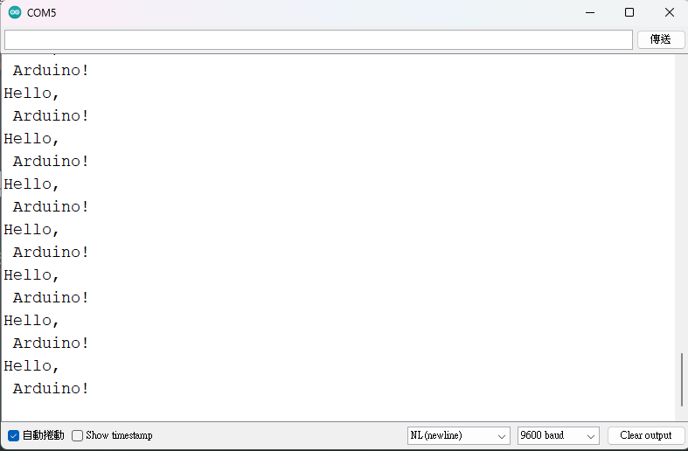
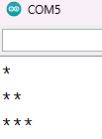
練習一下
如果在輸出的文字中加入 “\n”就會換行輸出
那試看看怎麼輸出三角形吧!!

Slide 8
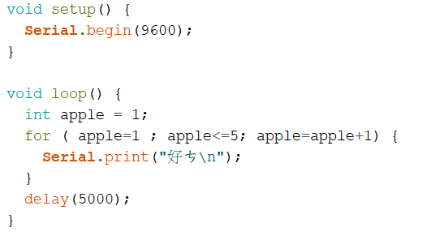
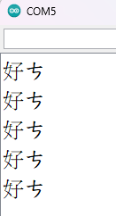
For迴圈
範例
立璿每次吃1顆蘋果，吃完會說「好ㄘ」
但每吃完5顆
就會休息5秒再繼續吃
迴圈就是讓電腦重複執行的程式碼
而且for迴圈特別好用，所以不講別的ㄌ…
for迴圈基本架構
for( 起始設定 ; 終止條件 ; 每次執行後的動作 ) {
想要執行的程式 ;
}
在C語言的世界中，要使用數字就要先定義
所以在吃蘋果前要先告訴電腦你要吃蘋果
(將1傳給apple這個變數)
Tips:
在程式裡的 = 不是等於
一個 = 是把值給變數
兩個 == 才是判斷是否相等
有問題直接問就好ヽ(́◕◞౪◟◕‵)ﾉ!! 要再進階ㄌ喔

Slide 9
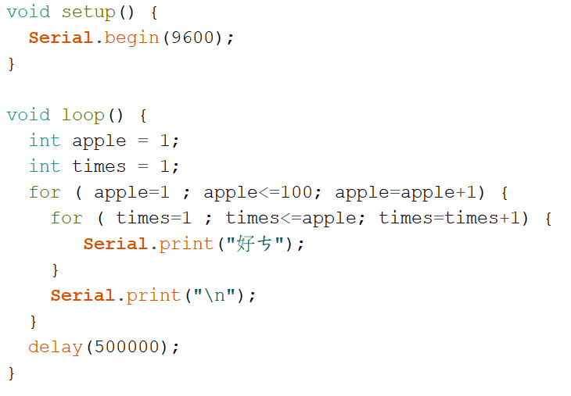
三角形
範例
今天的他特別餓
立璿第一次吃1顆蘋果，第二次吃2顆….
一不小心吃了一百次(100顆)
該不會以為蘋果只能一顆一顆吃吧?
重疊多個For迴圈 可以讓立璿一次吃更多蘋果
*現場補充一下print() 跟 println()的差別
for( 起始設定 ; 終止條件 ; 每次執行後的動作 ) {
for( 起始設定 ; 終止條件 ; 每次執行後的動作 ) {
想要執行的程式 ;
}
}

Slide 10
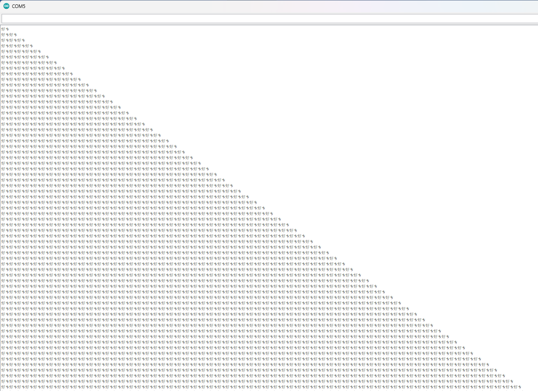

Slide 11
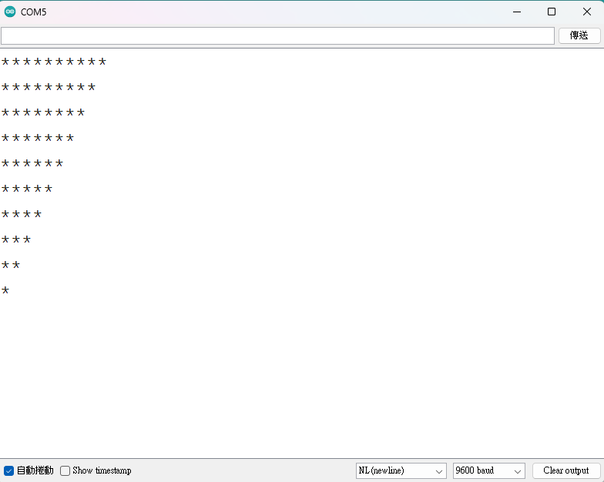
提示 :
用兩個迴圈
第一個迴圈一樣要重複10次
但第二個迴圈會有一些變化 (可以思考一下怎麼樣會越來越少)
練習一下
但如果要輸出「*」
第一排是10個，逐漸減少
最後一排剩1個
試試看ㄅ
下一頁是解答 (其實還有很多種解法)

Slide 12
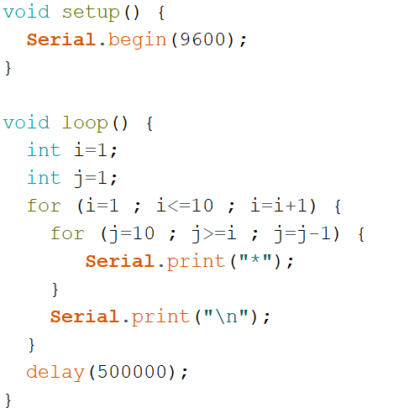
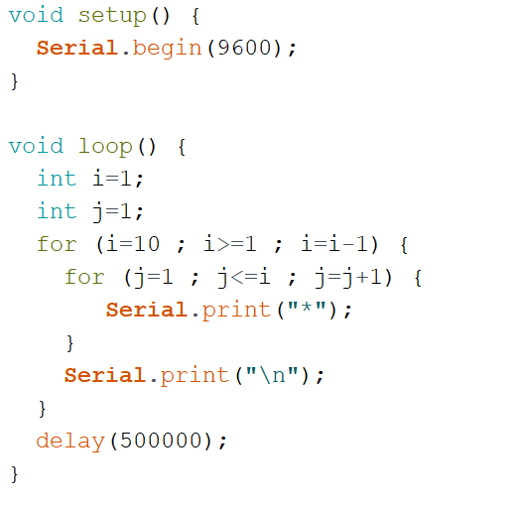
解答
第一種
第二種

Slide 13
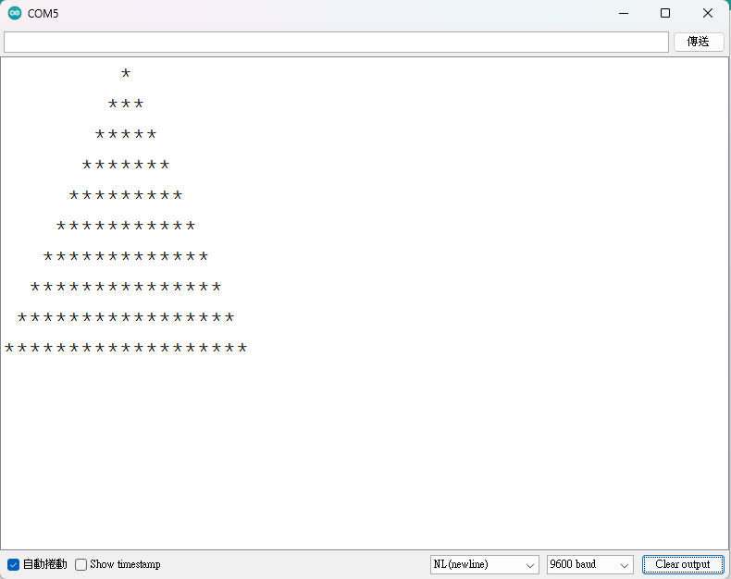
金字塔三角形
斜的三角形不太可能蓋金字塔
所以要混和一些空格進去 !
直接試看看吧 !
下一頁是解答

Slide 14
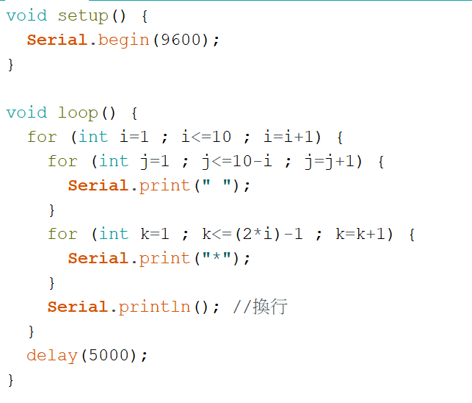
解答

Slide 15
Arduino介紹 (目錄)
Digital and Analog?
Digital 上的(~)是什麼?
Arduino可以用來做什麼?

Slide 16
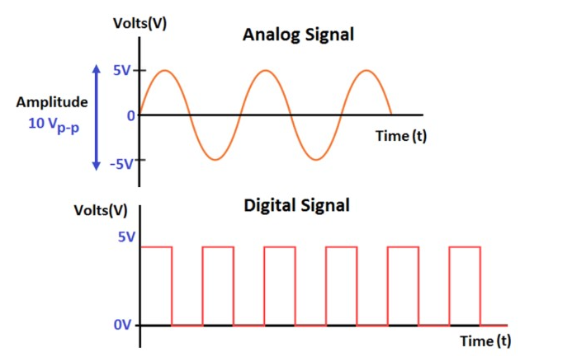
Digital(數位) and Analog(類比)?
什麼是數位跟類比?
在電腦中所有訊號都以數位儲存，比較常見的是二進制(0, 1)。
在自然中蟲鳴鳥叫聽到的聲音之類的都屬於類比訊號。
數位訊號是不連續的有HIGH 跟 LOW(0-255)，而類比訊號是連續的。
那舉例一下什麼要接在數位跟類比
數位 : LED燈、按鈕開關 (高低電位)
類比 : 溫度感測器、光感應器、麥克風
但類比訊號到電腦就變數位訊號了>ADC(Analog-to-Digital Converter)

Slide 17

Digital 上的(~)是什麼?
PWM輸出
(~)簡單來說就是可以調整輸出電壓介於0V(低電位)~5V(高電位)中間的任何電壓
而沒有(~)則是只有0V、5V兩種輸出而已

Slide 18
零件介紹與實作(目錄)
LED燈泡
超音波模組
馬達驅動器(L298N)

Slide 19
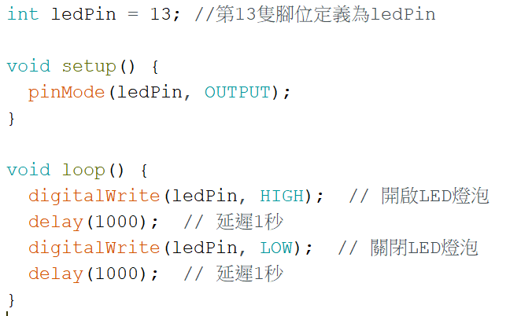
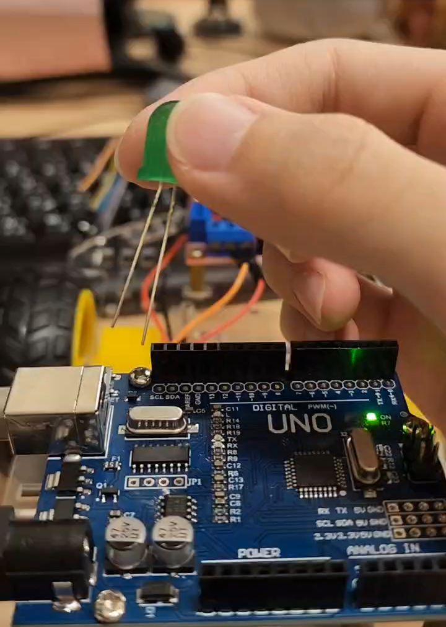
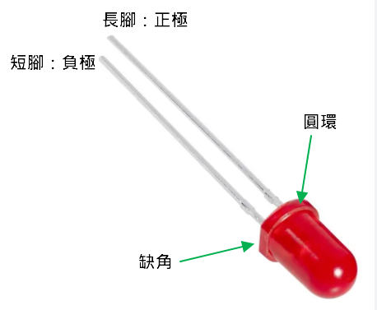
LED燈泡
影片
HIGH跟LOW可以改0-255控制燈泡亮度
HIGH的理論值是255
LOW則是0

Slide 20
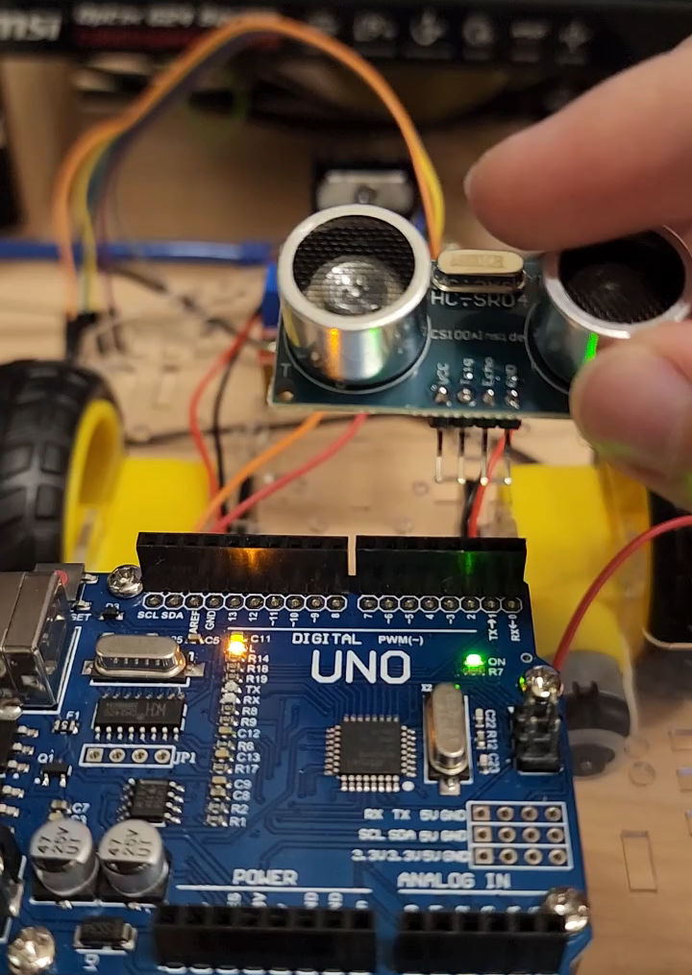
超音波模組
影片
....
開聲音
// 定義超音波模組引腳
const int Vcc = 11;
const int trigPin = 12;
const int echoPin = 13;
void setup() {
pinMode(Vcc, OUTPUT);
pinMode(trigPin, OUTPUT);
pinMode(echoPin, INPUT);
Serial.begin(9600);
}
void loop() {
digitalWrite(Vcc, HIGH);
// 測量距離
long duration, distance;
digitalWrite(trigPin, LOW);
delayMicroseconds(2);
digitalWrite(trigPin, HIGH);
delayMicroseconds(10);
digitalWrite(trigPin, LOW);
duration = pulseIn(echoPin, HIGH);
distance = (duration / 2) / 29.1;
// 顯示距離到序列埠
Serial.print("Distance: ");
Serial.print(distance);
Serial.println(" cm");
delay(500);
}
code有疑問都可以討論ㄛ

Slide 21
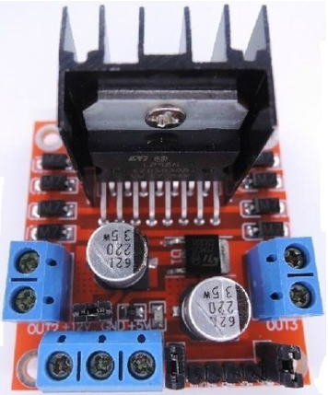
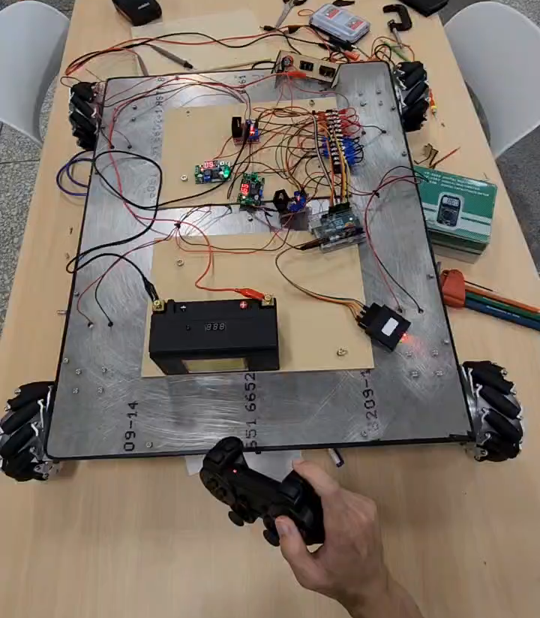
馬達驅動器介紹
訊號輸入有(EnA IN1 IN2) (EnB IN3 IN4) 共六支接角 三個一組
EnA控制輸出電壓(一調要接在有~號的digital output!!!!!!)
IN1 IN2調整高低電位控制馬達旋轉
因此單邊馬達輸出的接口沒有分+-
順轉 跟 逆轉可以透過 高低電位實現
然後用 程式 或 搖桿 就可以控制車子ㄌ!!
馬達輸出
電源
訊號輸入
12V
5V
接地
5V、12V擇一就好

